Slide 1
ID2 PSN 설명
ID2 PSN은 ID2의 인식한 데이터로 만듬
ID2 PSN은 크게 Piping network system(PSN), topology, pathitem로 구성됨
PSN은 하나의 길이라고 생각하면 되고, topology는 psn의 하위 개념이며, pathitem은 topology들의 item 정보임
PSN 1
Topology 1
Item 1
Item 2
Topology 2
Item 3
Topology 10

Slide 2
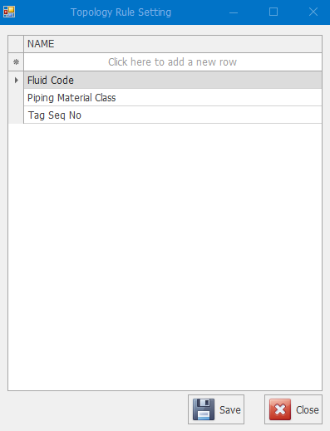
Topology Rule Setting
해당 속성 설정으로 Topology의 ID를 결정한다.
즉, 해당 속성이 같은 Item끼리 Grouping함

Slide 3
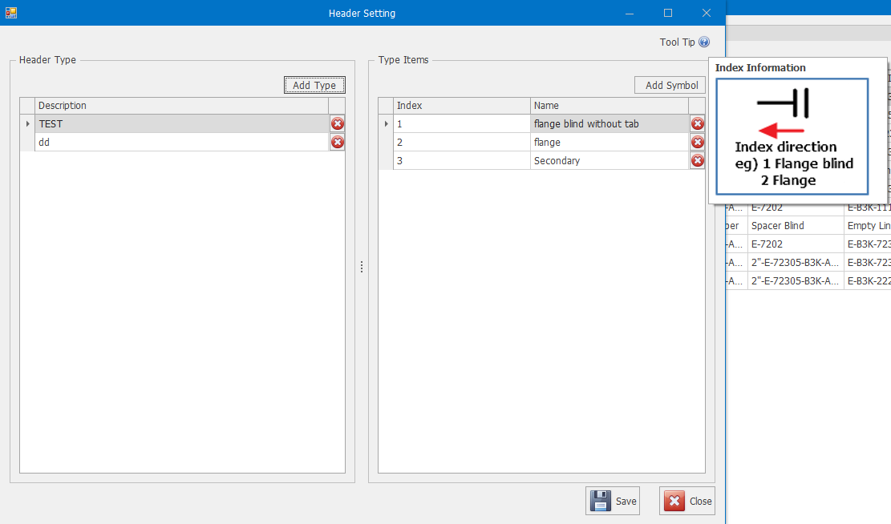
Header Setting
Item 조합으로 Header를 인식함
해당 ID2 Symbol 이름이 같으면 Header로 인식

Slide 4
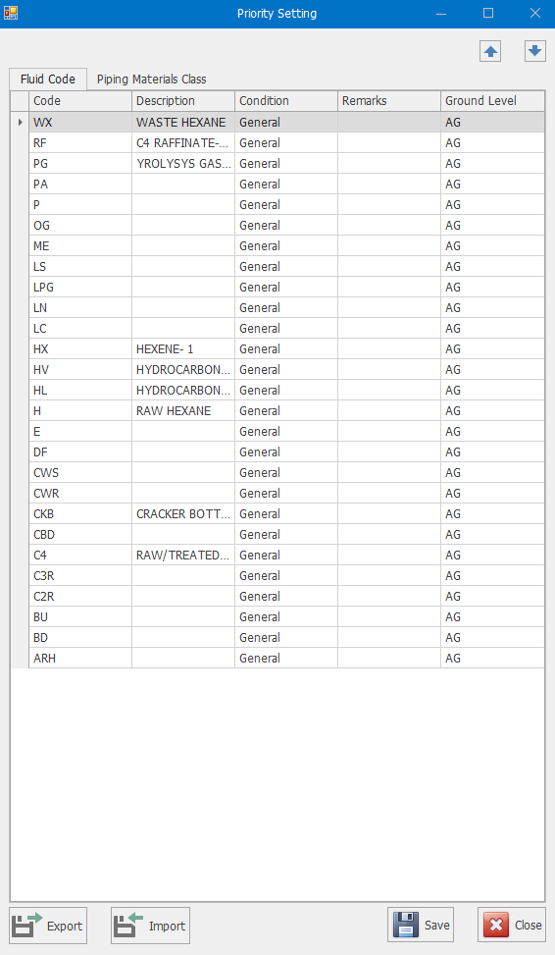
Priority Setting
Fluid Code, PMC의 우선순위를 설정함
우선순위의 사용 용도는 Topology 구성시
Main, Branch 구분 용도로 사용함

Slide 5
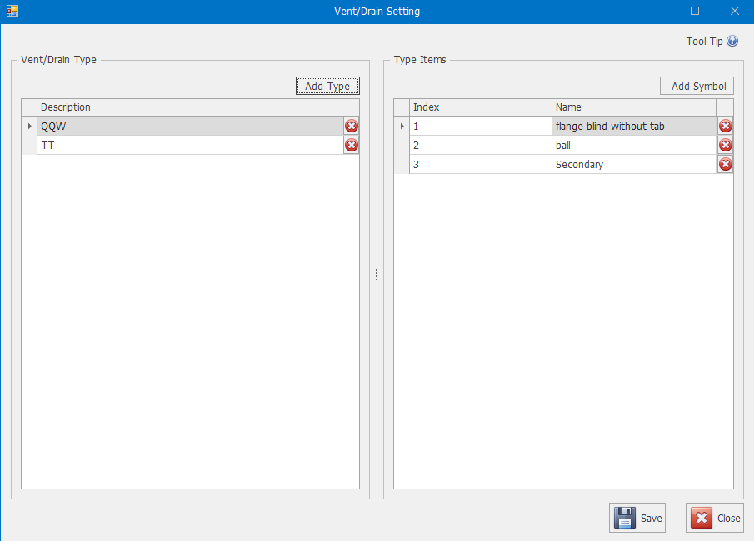
Vent/Drain Setting
Header Setting과 동일하게 해당 조합을 Vent/Drain으로 인식한다.

Slide 6

Equipment Tag No Setting
해당 기능은 Equipment의 Tag No를 설정하는 기능임
Default(check X)는 Equipment의 ID2 Symbol Name을 Tag No로 사용
Check시 설정한 ID2 Attribute의 값을 Equipment Tag No로 사용

Slide 7
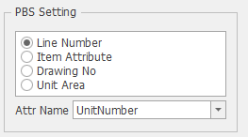
PBS Setting
해당 설정은 PBS(Unit) 속성을 설정함
Line Number = Item의 Line Number 에 있는 값을 PBS 값으로 사용함
Item Attribute = Item의 Attribute에 있는 값을 PBS 값으로 사용함
Drawing No = Drawing Name에 있는 값을 PBS 값으로 사용함
Unit Area = ID2 Unit Area 설정으로 인식된 값을 PBS 값으로 사용함

Slide 8
ID2 PSN 프로그램 데이터 구조
데이터 구조는 PSN, Group, Topology, Item으로 나눔
PSN = 기존 설명처럼 하나의 길을 표현
Group = 오직 Relation, Graphic Data로 item들을 grouping함 (도면 단위의 PSN이라고 보면 됨)
Topology = Topology Setting(속성 설정)으로 같은 속성을 가진 item을 묶음

Slide 9
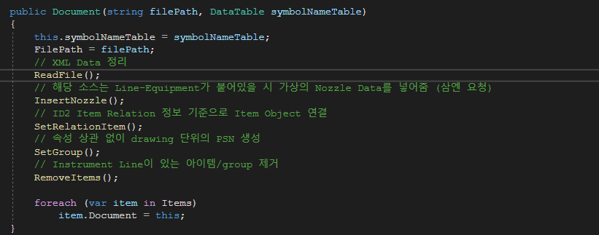
Document

Slide 10
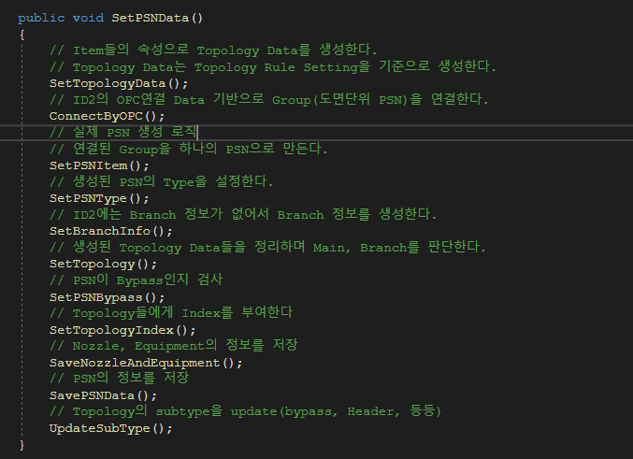
PSN

Slide 11
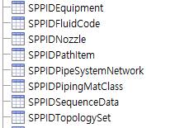

ID2 PSN DB
SPPIDEquipment = PSN 결과 Equipment 정보
SPPIDFluidCode = ID2 Fluid Code 정보
SPPID Nozzle = PSN 결과 Nozzle 정보
SPPIDPathItem = PSN 결과 PathItem 정보
SPPIDPipeSystemNetwork = PSN 결과 PSN 정보
SPPIDPipingMatClass = ID2 PMC 정보
SPPIDSequenceData = PSN 결과 Sequence 정보
(Pathitem 순서)
SPPIDTopologySet = PSN 결과 Topology 정보
T_PSN_Header, TopologyRule, VentDrain = 설정값 저장
T_PSN_VIEW = PSN에서 ID2에 View 정보 저장하는 table

Slide 12
ID2 PSN DB
대부분 PSN 생성시 기존 Data 전부 제거 후 새로운 값 입력
예외는 SPPIDPipeSystemNetwork인데, Revision을 증가시켜서 기존 Data는 삭제안함

Slide 13
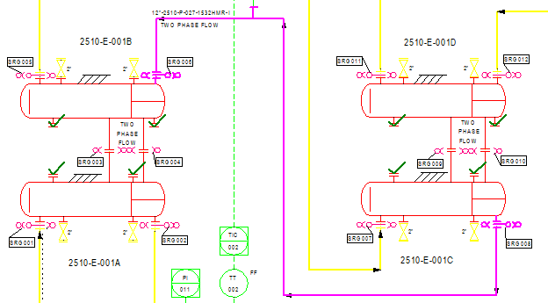
AutoRouting SPPID System
APPENDIX-I
PSN Types:
E2E, E2B/B2E, B2B, HDE, HDB, HD2
E2E:
Equipment - to – Equipment.
Pipelines (Single or multiple) connected end-to-end by Equipment / Nozzle

Slide 14
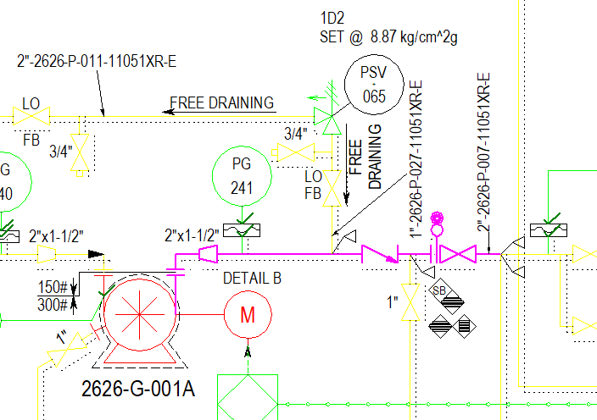
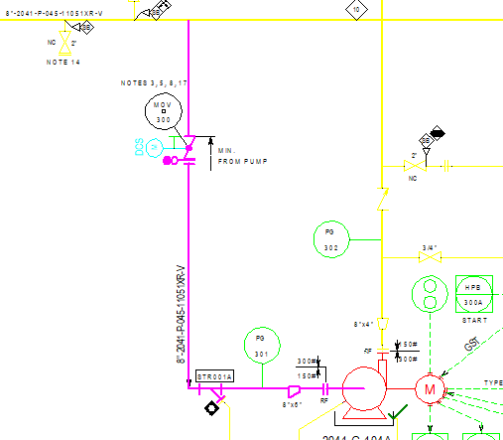
AutoRouting SPPID System
APPENDIX-I
PSN Types:
E2E, E2B/B2E, B2B, HDE, HDB, HD2
E2B / B2E:
Equipment-to–Branch // Branch-to-Equipment
Pipelines connected one end to another Pipeline/System, and opposite Side to Equipment / Nozzle.

Slide 15
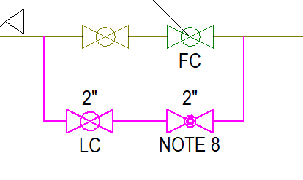
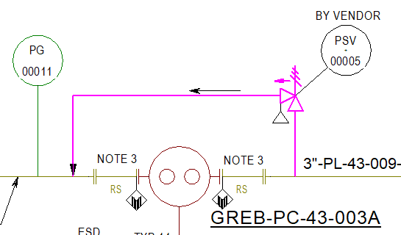
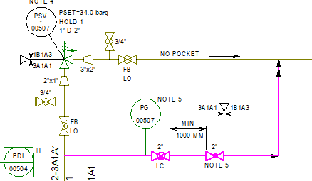
AutoRouting SPPID System
APPENDIX-I
PSN Types:
E2E, E2B/B2E, B2B, HDE, HDB, HD2
B2B:
Branch-to–Branch
Pipelines connected on both ends to another Pipeline.

Slide 16
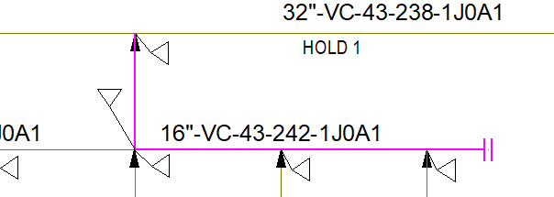
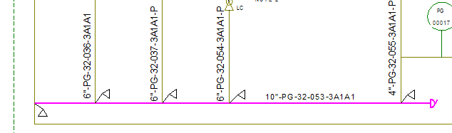
AutoRouting SPPID System
APPENDIX-I
PSN Types:
E2E, E2B/B2E, B2B, HDE, HDB, HD2
HDB:
Header-to–Branch
Pipelines having Header Types at one end and other end is connected to another Pipeline.

Slide 17
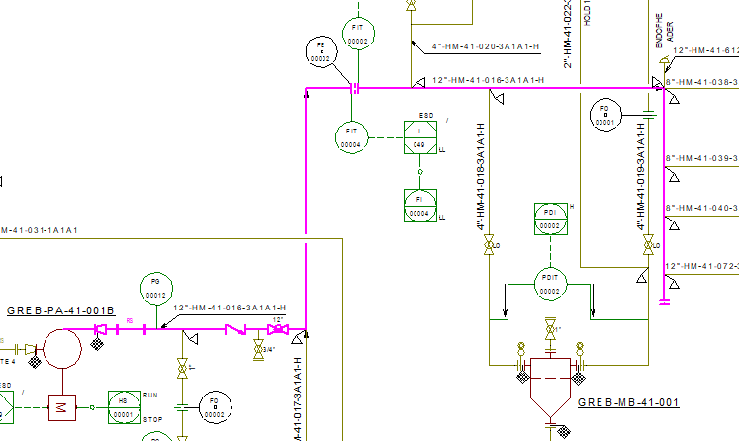
AutoRouting SPPID System
APPENDIX-I
PSN Types:
E2E, E2B/B2E, B2B, HDE, HDB, HD2
HDE:
Header-to–Equipment / Equipment-to-Header
Pipelines having Header Types at one end and other end is connected to Equipment / Nozzle.

Slide 18
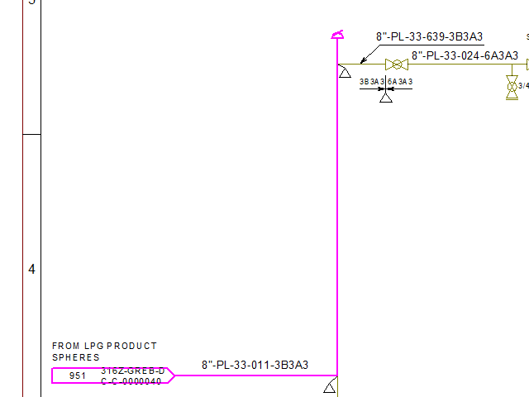

AutoRouting SPPID System
APPENDIX-I
PSN Types:
E2E, E2B/B2E, B2B, HDE, HDB, HD2
HD2:
Header-to–Header
Pipelines having Header Types at both ends.

